Slide 1
Крещение Руси
Проект по предмету
основы православной культуры
выполнили ученики 7 «А» класса
Под руководством учителя ОПК Вильде Е.Е.
МОБУ СОШ №7
г. Сочи 2015 г.
год

Slide 2
Киевская Русь
Это раннефеодальное государство 9 — начала 12 вв., возникшее в Восточной Европе на рубеже 8—9 вв. в результате объединения восточнославянских племён, древним культурным центром которых было Среднее Приднепровье с Киевом во главе. К. Р. охватывала огромную территорию — от Таманского полуострова на Ю., Днестра и верховьев Вислы на З. до верховьев Северной Двины на С., являясь одним из крупнейших государств Европы. Образованию К. Р. предшествовал период (6—8 вв.) появления предпосылок феодальных отношений и созревания их в недрах военной демократии.
За время существования Киевской Руси восточнославянские племена сложились в древнерусскую народность, ставшую впоследствии основой для формирования трёх братских народностей — русской, украинской и белорусской. К. Р. положила начало государственности у восточных славян, объединение которых в пределах единого Древнерусского государства способствовало их общественно-экономическому, политическому и культурному развитию.

Slide 3
Киевская Русь известна по древнерусским летописям, составленным в Киеве и Новгороде монахами. По данным «Повести временных лет» , первым князем К. Р. был легендарный Кий (см. Кий, Щек и Хорив). Датировка фактов начинается с 852. Позднее в летопись была добавлена легенда о призвании варягов (862) во главе с князем Рюриком. По той же легенде, два боярина, бывшие в подчинении у Рюрика,— Аскольд и Дир двинулись на Царьград по Днепру, подчинив по дороге Киев. После смерти Рюрика власть перешла к варяжскому князю Олегу (ум. 912), который, якобы расправившись с Аскольдом и Диром, захватил Киев (882), а в 883—885 подчинил древлян-северян, радимичей и в 907, 911 совершил походы на Византию.

Slide 4
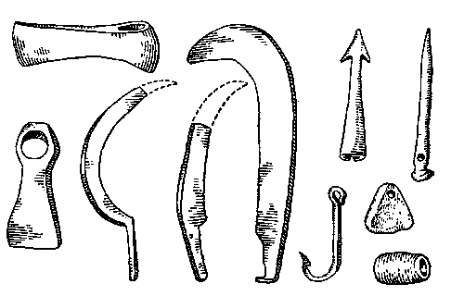
Появилась трехпольная система земледелия. Выращивались пшеница, овес, просо, рожь, ячмень и др. Летописи упоминают хлеб яровой и озимый. Население занималось также скотоводством, охотой, рыболовством и бортничеством. Деревенское ремесло имело второстепенное значение. Ранее всего выделилось железоделательное производство, базирующееся на местной болотной руде. Металл получали сыродуя)тным способом.
Развитие ремесла и торговли обусловило появление в К. Р. городов (см. Город в России). Наиболее древние из них — Киев, Чернигов, Переяславль, Смоленск, Ростов, Ладога, Псков, Полоцк и др. Центром города был торг, где реализовалась ремесленная продукция. В городе существовали различные виды ремесел: кузнечно-слесарное, оружейное, обработка цветных металлов (ковка и чеканка, тиснение и штамповка серебра и золота, филигрань, зернь), гончарное, кожевенное, портняжное и др. Во 2-й половине 10 в. появляются клейма мастеров.

Slide 5
Преемник Олега князь Игорь продолжал активную внешнюю политику. В 913 через Итиль он прошёл всё западное побережье Каспия, дважды (941, 944) нападал на Византию. Непомерные требования дани с древлян послужили причиной их восстания и убийства Игоря (945). Его жена Ольга одной из первых на Руси приняла христианство, упорядочила управление на местах и установила нормы дани («уроки»). Сын Игоря и Ольги Святослав Игоревич (княживший в 964—972) обеспечил К. Р. свободу торговых путей на восток, через земли волжских болгар и хазар, упрочил международное положение Руси. Русь при Святославе обосновалась на Черном море и на Дунае (Тмутаракань, Белгород, Переяславец на Дунае), но после неудачной войны с Византией Святослав был вынужден отказаться от завоеваний на Балканах. При возвращении на Русь он был убит в бою с печенегами. Святославу наследовал его сын Ярополк, убивший конкурента — брата Олега древлянского (977).
Княжение Владимира — вершина расцвета К. Р., границы которой необычайно расширились (от Прибалтики и Карпат до причерноморских степей).

Slide 6
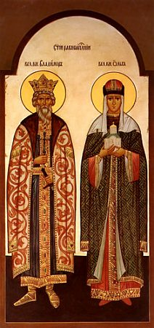
. Владимир был внук святой равноапостольной Ольги, сын Святослава († 972). Мать его, Малуша († 1001) - дочь Малка Любечанина, которого историки отождествляют с Малом, князем Древлянским. Приводя к покорности восставших древлян и овладев их городами, княгиня Ольга повелела казнить князя Мала, за которого пытались ее сватать после убийства Игоря, а детей его, Добрыню и Малушу, взяла с собой. Добрыня вырос храбрым умелым воином, обладал государственным умом, был впоследствии хорошим помощником своему племяннику Владимиру в делах военного и государственного управления .
Равноапостольные князь Владимир
и княгиня Ольга

Slide 7
Малуша стала христианкой (вместе с великой княгиней Ольгой в Царьграде). Она полюбилась суровому воину Святославу, который, против воли матери, сделал ее своей женой. Разгневанная Ольга, считая невозможным брак своей "ключницы", пленницы, рабыни с сыном Святославом, наследником великого Киевского княжения, отправила Малушу на свою родину в весь неподалеку от Выбут. Там и родился, около 960 года, мальчик, названный русским языческим именем Володимир - владеющий миром, владеющий особым даром мира.
В 970 году Святослав, отправляясь в поход, из которого ему не суждено уже было вернуться, поделил Русскую Землю меж тремя сыновьями. В Киеве княжил Ярополк, в Овруче, центре Древлянской земли, Олег, в Новгороде - Владимир. Первые годы княжения мы видим Владимира яростным язычником. Он возглавляет поход, в котором ему сочувствует вся языческая Русь, против Ярополка-христианина, или, во всяком случае, по свидетельству летописи, "давшего великую волю христианам", и вступает 11 июня 978 года в Киев, став "единодержцем" Киевского государства, "покорив окрестные страны, одни - миром, а непокорных - мечем".
Молодой Владимир предавался бурной жизни.
Но Господь готовил ему иное поприще. Где умножается грех, там, - по слову Апостола, - преизобилует благодать. "И прииде на него посещение Вышнего, призре на него Всемилостиве око Благого Бога, и воссияла мысль в сердце его, да разумеет суету идольского прельщения, да взыщет Единого Бога, сотворившего все видимое и невидимое".

Slide 8
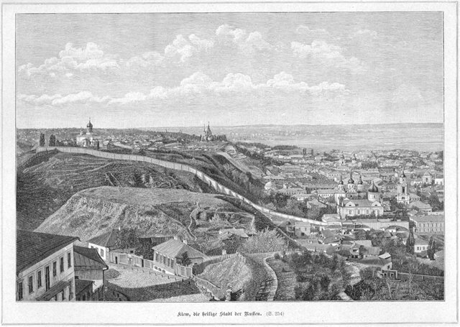
Подол - древнейший исторический район Киева.

Slide 9
По приглашению князя в Киев приходили проповедники из разных стран: послы от болгар-мусульман, живших за Волгой, немцы-латиняне, иудеи и греки. Князь расспрашивал об их вере, и каждый предлагал ему свою веру. Но самое сильное впечатление произвел на него православный греческий проповедник, который в заключение своей беседы показал ему картину Страшного суда. По совету бояр, Владимир отправил десять мудрых мужей, чтобы испытать на месте, чья вера лучше. Когда эти русские послы прибыли в Константинополь, то великолепие Софийского храма, стройное пение придворных певчих и торжественность патриаршей службы тронули их до глубины души: «Мы не знали, — говорили они потом Владимиру, — на земле мы стояли или на небе». А бояре тут же ему заметили: «Если бы вера греческая не была лучше других вер, не приняла бы ее бабка твоя Ольга — мудрейшая из людей».
Дело принятия Крещения облегчалось для него внешними обстоятельствами. Византийскую империю сотрясали удары мятежных полководцев , братья-соправители Василий Болгаробойца и Константин, обратились за помощью к Владимиру.
Они были его врагами, но он просил у них помощи, - пишет о событиях 980-х годов один из арабских хронистов. - И царь Руссов согласился на это, и просил свойства' с ним".

Slide 10
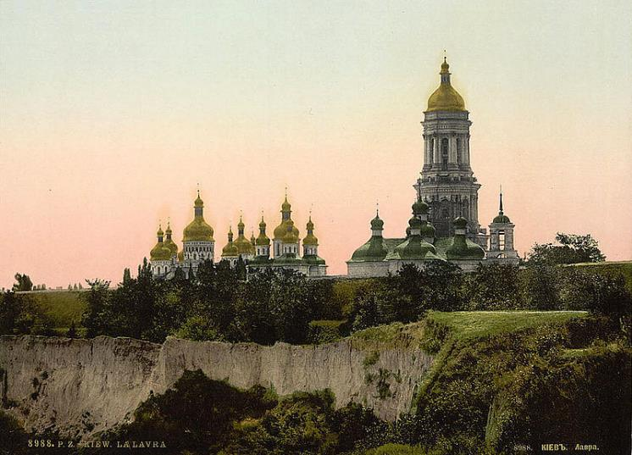
Киево-Печерская Лавра.
ОКОЛО 1890 Г., раскрашенная литогравюра.

Slide 11
В награду за военную помощь Владимир просил руки сестры императоров Анны, что было для византийцев неслыханной дерзостью, но сейчас Константинополь вынужден был согласиться.
Был заключен договор, согласно которому Владимир должен был послать в помощь императорам шесть тысяч варягов, принять святое Крещение и при этом условии получить руку царевны Анны. Так в борьбе человеческих устремлений воля Божия определила вхождение Руси в благодатное лоно Церкви Вселенской. Великий князь Владимир принимает Крещение и направляет в Византию военную подмогу. С помощью русских мятеж был разгромлен, а Варда Фока убит. Но греки, обрадованные неожиданным избавлением, не торопятся выполнить свою часть уговора.
Возмущенный греческим лукавством, князь Владимир "вборзе собра вся своя" и двинул "на Корсунь, град греческий", древний Херсонес пал. Удар был настолько чувствителен, что эхо его отозвалось по всем Византийским пределам.
Решающий довод снова был за Владимиром. Его послы, воевода Олег и Ждьберн, прибыли вскоре в Царьград за царевной. Восемь дней ушло на сборы Анны, которую братья утешали, подчеркивая значительность предстоящего ей подвига: способствовать просвещению Русского государства и земли их, сделать их навсегда друзьями Ромейской державы. В Тавриде ее ждет святой Владимир, к титулам которого прибавился новый, еще более блестящий - цесарь (царь, император).

Slide 12
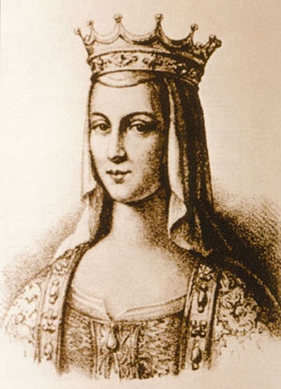
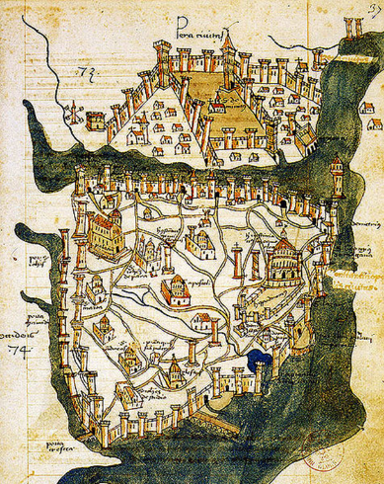
Анна, жена киевского князя Владимира Святого
Константинополь

Slide 13
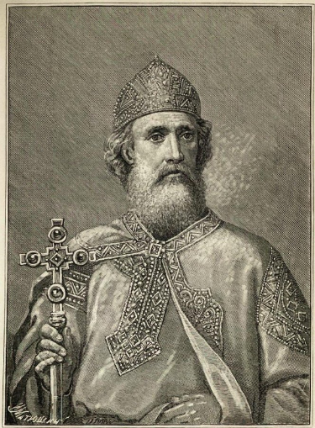
. В некоторых греческих источниках святой Владимир именуется с того времени "могущественным басилевсом", он чеканит монеты по византийским образцам и изображается на них со знаками императорской власти: в царской одежде, на голове - императорская корона, в правой руке - скипетр с крестом. С царевной прибыл посвященный святым Патриархом Николаем II Хризовергом на Русскую кафедру митрополит Михаил со свитой, клиром, многими святыми мощами и другими святынями. В древнем Херсонесе, где каждый камень помнил святого Андрея Первозванного, свершилось венчание святого равноапостольного Владимира и блажен-ной Анны, напомнив и подтвердив исконное единство благовестия Христова на Руси.
Владимир I, он же Владимир Святославович, великий креститель земли русской

Slide 14
Возвратившись в Киев в сопровожден корсунских и греческих священников, Владимир прежде всего предложил креститься своим двенадцати сыновьям, и они крестились в одном источнике, известном в Киеве под именем Крещатика. Вслед за ними крестились многие бояре. Между тем, Владимир приступил к истреблению идолов, и главный из них идол Перун был привязан к конскому хвосту, с поруганием совлечен с горы и брошен в Днепр. За низвержением идолов последовало оглашение народа евангельской проповедью. Христианские священники собирали народ и наставляли его в святой вере. Наконец, святой Владимир объявил в Киеве, чтобы все жители, богатые и убогие, явились в определенный день на реку для принятия крешения. Киевляне спешили исполнить волю князя, рассуждая так: «Если бы новая вера не была лучше, то князь и бояре ее бы не приняли».
В назначенный день жители Киева собрались на берег Днепра. Сюда явился сам Владимир с христианскими священниками. Все киевляне вошли в реку, кто по шею, кто по грудь; взрослые держали на руках младенцев; священники на берегу читали молитвы, а святой Владимир, объятый восторгом, молился Богу и поручал Ему себя и свой народ.

Slide 15
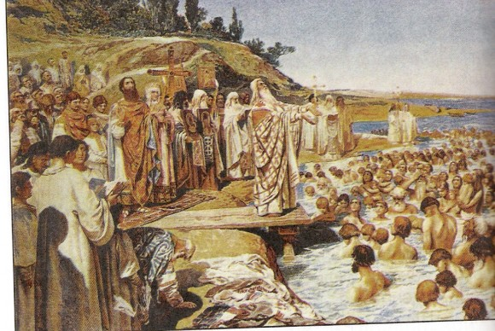
Крещение Руси

Slide 16
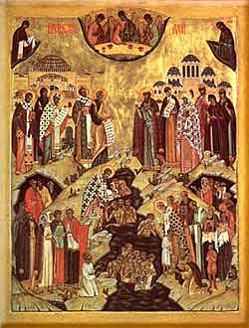
Вообще христианская вера в первое время распространялась преимущественно около Киева и по великому водному пути от Киева до Новгорода. От Новгорода она распространилась по волжскому пути. Под влиянием Православной веры славянские племена стали объединяться в единое государство.
Успешному распространению веры Христовой среди русского народа содействовало в особенности то, что она распространялась большей частью мирными средствами — проповедью, убеждением (а не огнем и мечом, как это нередко делалось римо-католиками) и, притом, благодаря трудам святых Кирилла и Мефодия, на родном славянском языке.
Крещение Руси

Slide 17
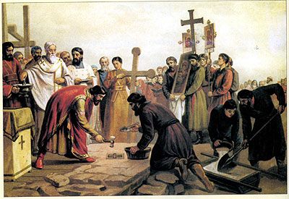
Закладка первого десятинного храма в Киеве

Slide 18
От русских православная вера Христова проникла в среду инородцев, живших по соседству и на окраинах Руси. На западе России распространение православной веры встретилось с другим сильным влиянием, которое шло от Римо-католической церкви. В Финляндии проповедовали латинские миссионеры из Швеции. На юг от Финского залива сначала утвердилось Православие, но впоследствии сюда проникли латинские миссионеры из Дании. В конце ХII века в Ливонии основался латинский орден меченосцев, который противодействовал и русскому влиянию, и успехам Православия. В Литве Православная вера стала распространяться еще в XII веке из соседних русских поселений. В XIII веке, когда литовские князья овладели русскими городами Новогрудком, Слонимом, Брестом), некоторые из них приняли крещение.

Slide 19
Дети князя Владимира. Св. ст. Борис и Глеб
В честь братьев было построено множество храмов и монастырей, Истории Бориса и Глеба посвящены одни из первых памятников древнерусской литературы: «Сказание» Иакова Черноризца и «Чтение» Нестора Летописца

Slide 20
Борис и Глеб (в крещении Роман и Давид; убиты в 1015 году) — русские князья, сыновья киевского великого князя Владимира Святославича и его жены Византийской царевны Анны из Армянской (Македонской) династии. В междоусобной борьбе, вспыхнувшей в 1015 году после смерти их отца, были убиты своим старшим братом Святополком Окаянным (по другой информации всех своих братьев убил Ярослав Мудрый). Борис и Глеб стали первыми русскими святыми, их канонизировали в лике мучеников-страстотерпцев, сделав их заступниками Русской земли и небесными помощниками русских князей.

Slide 21
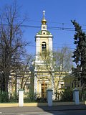
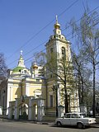
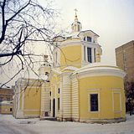
ХРАМ СВТ. НИКОЛАЯ В КУЗНЕЦКОЙ
СЛОБОДЕ С КРЕСТИЛЬНЫМ ХРАМОМ
РАВНОАП. КН. ВЛАДИМИРА

Slide 22
Храм святого равноапостольного великого князя Владимира в Сочи
Notes:
22

Slide 23
Орден Св. Равноапостольного князя Владимира
№ 176 Орден Святого Равноапостольного князя Владимира в России
Учреждён в честь князя Владимира Крестителя в 1782 и являлся наградой для широкого круга военных в чине от подполковника и чиновников среднего ранга.
Девиз Ордена - « ПОЛЬЗА, ЧЕСТЬ И СЛАВА ».

Slide 24
Список используемых ресурсов:
https://ru.wikipedia
http://metodika.68edu.ru/
http://www.svetoch-opk.ru/
https://www.google.ru/search\
«Повесть временных лет» и «Чтение» Нестора Летописца, «Сказание» Иакова Черноризца
Лаврентьевская летопись
«Слово о Полку Игореве»

